Slide 1
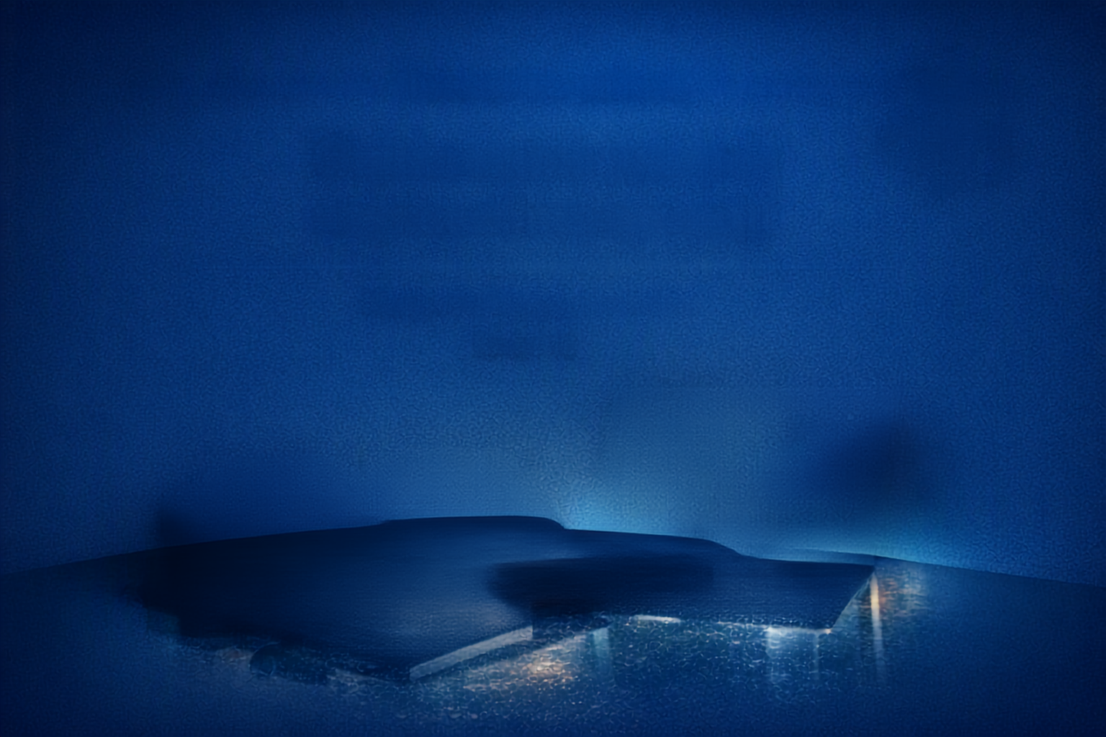




Практична робота
Оцінювання джерел
наукової інформації
Предмет: Природничі науки
Клас: 10

Slide 2
















Мета
Після виконання практичної роботи ви навчитеся:
визначати автора джерела;
встановлювати тип джерела;
знаходити дату публікації;
оцінювати достовірність інформації;
робити висновок щодо можливості використання джерела.

Slide 3












Робота в групах
Організація роботи
Групи по 4–5 учнів
Ролі
Координатор
Доповідач
Дослідник
Секретар
Аналітик
Час роботи: 15–20 хвилин.

Slide 4



















Практичне завдання
Завдання
Проаналізуйте запропоноване джерело.
Визначте:
автора;
тип;
дату;
достовірність;
можливість використання.
22
Наприкінці підготуйте спільний висновок.

Slide 5
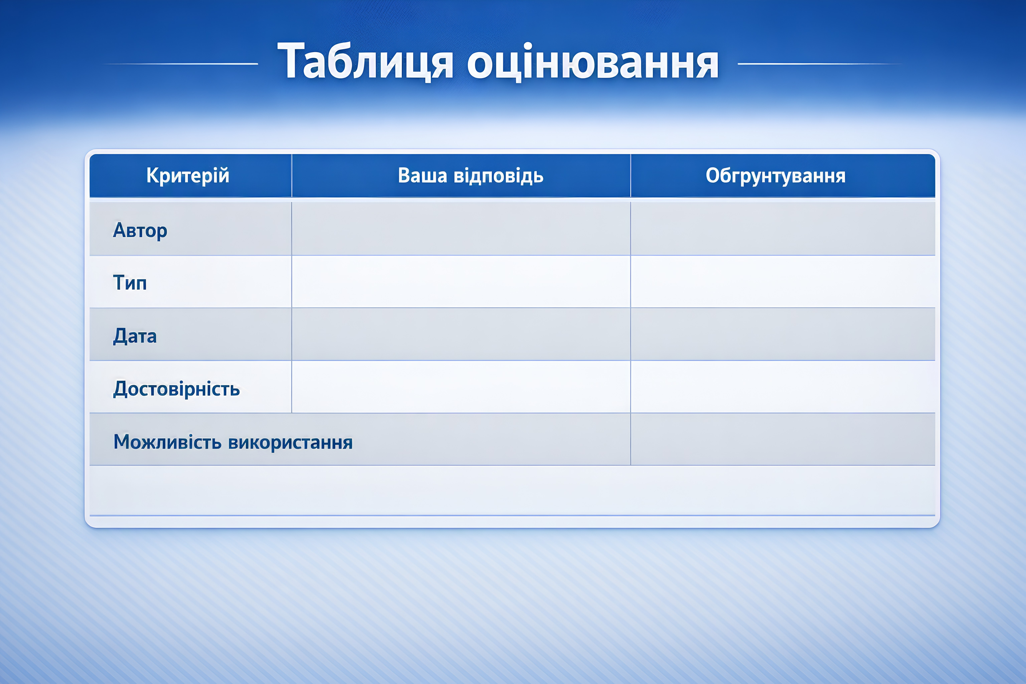

Slide 6


















Питання для обговорення
Обговоріть у групі:
1.
Чому це джерело можна або не можна вважати достовірним?
2.
Які ознаки це підтверджують?
3.
Які недоліки ви помітили?
4.
Чи потребує інформація перевірки?
5.
Для яких цілей можна використовувати це джерело?

Slide 7














Представлення результатів
План виступу
Кожна група представляє результати протягом
2 хвилин.
Під час виступу повідомте:
яке джерело аналізували;
хто автор;
який тип джерела;
чи є воно достовірним;
чи рекомендуете його використовувати;
слільний висновок групи.
2:00

Slide 8








Підсумок
Ознаки надійного наукового джерела
Відомий автор
Актуальна дата
Посилання на перевірені джерела
Факти підтверджені доказами
Об’ективність
Висновок
Критичне оцінювання джерел інформації допомагає знаходити достовірні відомості, приймати обгрунтовані рішення та дотримуватися принципів
академічної доброчесності.

